Slide 1
Введение в объектно-ориентированное программирование

Slide 2
История развития языков программирования
Выполнение алгоритма может быть автоматически реализовано техническими устройствами, среди которых особое место занимает компьютер.
Алгоритм, записанный на «понятном» компьютеру языке программирования, называется программой.

Slide 3
История развития языков программирования
Машинный язык
В 40-50-е годы XX века, программы писались на машинном языке (computer language) и представляли собой очень длинные последовательности нулей и единиц.
Составление и отладка таких программ были чрезвычайно трудоемким делом.
Программы на машинных языках были машинно-зависимыми (для каждой ЭВМ необходимо было создавать свою собственную программу).

Slide 4
История развития языков программирования
Ассемблер
В начале 50-х годов XX века были созданы языки программирования ассемблеры (assembly language).
Вместо одних только нулей и единиц программисты теперь могли пользоваться операторами (МОУ, ADD, SUB и т. д.), которые были похожи на слова английского языка.
Для преобразования текста программы на ассемблере в понятный компьютеру машинный код использовался компилятор, который загружался в оперативную память ЭВМ.
Программы на ассемблере были также машинно-зависимыми.

Slide 5
История развития языков программирования
Первые языки программирования высокого уровня.
С середины 50-х годов XX века начали создаваться первые языки программирования высокого уровня (high-level languages).
Эти языки были машинно-независимыми, но для каждого языка и каждого типа ЭВМ должны были быть разработаны собственные компиляторы, которые загружались в оперативную память.
Языки программирования высокого уровня создавались и использовались для решения разных задач:
язык FORTRAN (FORmula TRANslator) – язык формул для научных и технических расчетов;
язык COBOL (Common Business-Oriented Language) - язык для делового применения;
язык BASIC (Beginner's All-Purpose Symbolic Instruction Code) — универсальный язык символьных инструкций для начинающих.

Slide 6
История развития языков программирования
Алгоритмические языки программирования
С начала 80-х годов XX века начали создаваться алгоритмические языки программирования, которые позволили программистам перейти к структурному программированию.
Отличительной чертой этих языков было использование операторов ветвления, выбора и цикла и отказ от хаотического использования оператора goto.
Программы:
язык Pascal (Никлаус Вирт) — алгоритмический язык, который позволяет легко кодировать основные алгоритмические структуры;
язык С (Деннис Ритчи, Кен Томпсон), позволяющий создавать быстро и эффективно выполняющийся программный код.

Slide 7
История развития языков программирования
Языки объектно-ориентированного программирования.
С 90-х годов XX века начали создаваться объектно-ориентированные языки программирования.
В основу этих языков были положены программные объекты, которые объединяли данные и методы их обработки.
Для этих языков были разработаны интегрированные среды разработки, позволяющие визуально конструировать графический интерфейс приложений:
язык С++ на основе языка С;
язык Object Pascal (Delphi) был разработан компанией Borland.
язык Visual Basic был создан корпорацией Microsoft на основе языка Qbasic.

Slide 8
История развития языков программирования
Языки программирования для компьютерных сетей.
В 90-е годы XX века в связи с бурным развитием Интернета были созданы языки, обеспечивающие межплатформенную совместимость.
На компьютерах с различными операционными системами (Windows, Linux, Mac OS и др.) могли выполняться одни и те же программы:
язык Java (Sun Microsystems)-полноценный объектно-ориентированный язык для создания сетевого программного обеспечения;
язык JavaScript (Netscape)- язык сценариев Web-страниц.

Slide 9
История развития языков программирования
Языки программирования на платформе .NET
В настоящее время многие программисты выбирают интегрированную систему программирования Visual Studio .NET на платформе .NET Framework, разработанной корпорацией Microsoft.
Платформа предоставляет возможность создавать приложения в различных системах объектно-ориентированного программирования.
Для создания программного кода используются объектно-ориентированные языки программирования:
Visual Basic .NET, на основе языка Visual Basic;
Visual С# (читается С-шарп), на основе языков С++ и Java;
Visual J# (читается J-шарп), на основе языков Java и JavaScript.

Slide 10
История развития языков программирования

Slide 11
Объекты: свойства и методы
Объекты (Objects).
Классы объектов являются «шаблонами», определяющими наборы свойств, методов и событий, по которым создаются объекты.
Различные экземпляры класса обладают одинаковым набором свойств, однако значения свойств у них могут отличаться.
Объект – основная единица в объектно-ориентированном программировании, которая объединяет в себе как описывающие его свойства, так и действия объекта (процедуры) — методы.
Программные объекты
Обладают свойствами
Имеют методы
Можно описать реакцию на события

Slide 12
Свойства объектов (Properties)
Во время разработки проекта [design] можно установить первоначальные значения свойств объекта.
В режиме выполнения проекта [run] можно установить значения свойств объекта с использованием программного кода.
Для присваивания свойству объекта нового значения:
в левой части строки программного кода указать имя объекта и затем название свойства.
В правой части строки записать конкретное значение свойства.

Slide 13
Свойства объектов (Properties)
Программный код вывода надпись текста в различных языках программирования будет выглядеть следующим образом:
Язык Visual Basic .NET:
Label1.Text = "Текст”
Язык Visual C#:
label1. Text = "Текст";
Язык Turbo Delphi:
Label1.Caption: = 'Текст';

Slide 14
Методы объектов (Methods)
Для того чтобы объект выполнил какую-либо операцию, необходимо применить метод, которым он обладает.
Многие методы имеют аргументы, которые позволяют задать параметры выполняемых действий.
Обратиться к методу объекта можно с использованием точечной нотации, причем аргументы метода заключаются в скобки.

Slide 15
Методы объектов (Methods)
Для добавления элемента в список в языках объектно-ориентированного программирования используется метод Add( ).
Язык Visual Basic .NET:
ListBox1.Items. Add ("Элемент списка")
Язык Visual C#:
ListBox1.Items.Add ("Элемент списка");
Язык Visual J #:
ListBox1.get.Items().Add ("Элемент списка");
Язык Turbo Delphi:
List.Box1.Items.Add('Элемент списка');

Slide 16
События (Events)
Событие - изменение некоторого состояния, распознаваемое объектом.
Для реакции на это изменение могут быть описаны некоторые методы — обработчики, обрабатывающие события в программном коде.
Событие может создаваться пользователем (например, щелчок мышью или нажатие клавиши) или быть результатом воздействия других программных объектов.
Каждый элемент управления может реагировать на различные события, однако есть события (Сliск — щелчок), на которые реагирует большинство типов элементов управления.

Slide 17
Обработчик события
Обработчик события - процедура, которая начинает выполняться после реализации определенного события.
Каждый обработчик события представляет собой процедуру, которая реализует определенный алгоритм.
Создание программного кода обработчика события производится с использованием алгоритмических структур различных типов (линейная, ветвление, выбор или цикл).
Имя обработчика события (событийной процедуры) включает в себя имя объекта и имя события.
После имени событийной процедуры в скобках указываются параметры, которые позволяют правильно обработать событие.
В событийной процедуре на языках .NET существует два параметра, а в языке Turbo Delphi — один параметр.

Slide 18
Обработчик события
Пустой обработчик события Click элемента управления Вutton1:
Язык Visual Basic .NET:
Private Sub Button1_Click(ByVal sender As System.Object, ByVal e As System.EventArgs)
Handles Button1.Click
End Sub
Язык Visual C#:
private void button1.Click(object sender, System.EventArgs e)
{
}
Язык Visual J #:
private void button1_Click(Object sender, System.EventArgs e)
{
}
Язык Turbo Delphi:
procedure TForm1.Button1Click (Sender: TObject);
begin
end;

Slide 19
Обработчик события
Первый параметр, sender, предоставляет ссылку на объект, который вызывает событие.
Например, при щелчке мышью по кнопке наступает событие Click данной кнопки и ее адрес передается обработчику события и сохраняется в аргументе sender.
В языках программирования на платформе .NET используется и второй параметр е, который передает данные, характерные для обрабатываемого события. Этот параметр обычно имеет тип System.EventArgs.
Но, если обрабатываются события мыши,
то используется параметр MouseEventArgs.
Для вывода всех свойств аргумента е
достаточно ввести в процедуре обработчика события:

Slide 20
Проект (Project)
Результатом процессов программирования и проектирования является проект, который объединяет в себе программный код и графический интерфейс.
Система объектно-ориентированного визуального программирования является:
системой программирования (позволяет кодировать алгоритмы на данном языке)
средой проектирования (позволяет осуществлять визуальное конструирование графического интерфейса).

Slide 21
Проект (Project)
Проект может включать несколько форм, причем каждой форме, с помощью которой реализуется графический интерфейс проекта, соответствует свой программный модуль формы.
В состав проекта могут входить отдельные самостоятельные программные модули.

Slide 22
Решения (Solution)
Решения (группы) позволяют работать с несколькими проектами в пределах одного экземпляра системы объектно-ориентированного программирования
В системах объектно-ориентированного программирования Visual Basic .NET, Visual C# и Visual J # проекты объединяются в решения,
а в системе Turbo Delphi — в группы.
Решение (группа) включает один или несколько проектов, которые в упорядоченном виде в системах Visual Basic .NET, Visual C# и Visual J # отображаются в Обозревателе решений,
а системе Turbo Delphi — в окне Project Manager .

Slide 23
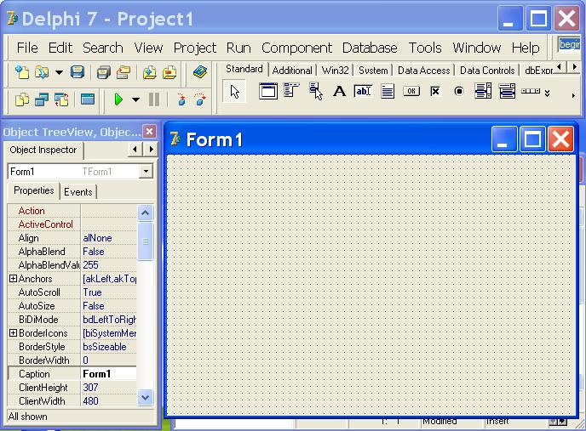
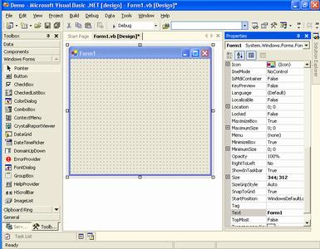
Решения (Solution)

Slide 24
Интерпретаторы и компиляторы
Для того чтобы процессор мог выполнить программу, эта программа и данные, с которыми она работает, должны быть загружены в оперативную память.
Чтобы процессор ее выполнил, необходимо, чтобы в оперативной памяти находилась программа-переводчик (транслятор), автоматически переводящая с языка программирования на машинный язык.
Интерпретатор — это программа, которая обеспечивает последовательный «перевод» инструкций программы на машинный язык с одновременным их выполнением
Компилятор – это программа, которая переводит весь текст программы на машинный язык и сохраняет его в исполнимом файле (обычно с расширением ехе)

Slide 25
Этапы разработки проектов
1. Создание графического интерфейса проекта.
На форму помещаются элементы управления (взаимодействие проекта с пользователем).
2. Установка значений свойств объектов графического интерфейса.
В режиме конструирования задаются значения свойств формы и элементов управления, помещенных ранее на форму.
3. Создание и редактирование программного кода.
Создаются заготовки обработчиков событий (двойной щелчок мышью по элементу управления, в редакторе программного кода производится ввод и редактирование программного кода обработчиков событий).
4. Сохранение проекта.
Рекомендуется для каждого проекта создать отдельную папку на диске.
5. Компиляция проекта в приложение.
Сохраненный проект может выполняться только в самой системе программирования. Чтобы преобразовать проект в приложение, необходимо выполнить компиляцию проекта, в процессе которой приложение сохраняется в исполнимом файле (с расширением ехе).

Slide 26
Практическое занятие
Создать презентацию «История развития языков программирования».

Slide 27
Домашнее задание
Рис. 1.25. Пример иерархической файловой системы
Рис. 1.25. Пример иерархической файловой системы
Рис. 1.25. Пример иерархической файловой системы
Рис. 1.25. Пример иерархической файловой системы
Стр. 201-207.
Задание:
Составить и зафиксировать в форме блок-схемы алгоритм, определяющий существует ли треугольник с заданными сторонами.

